Slide 1
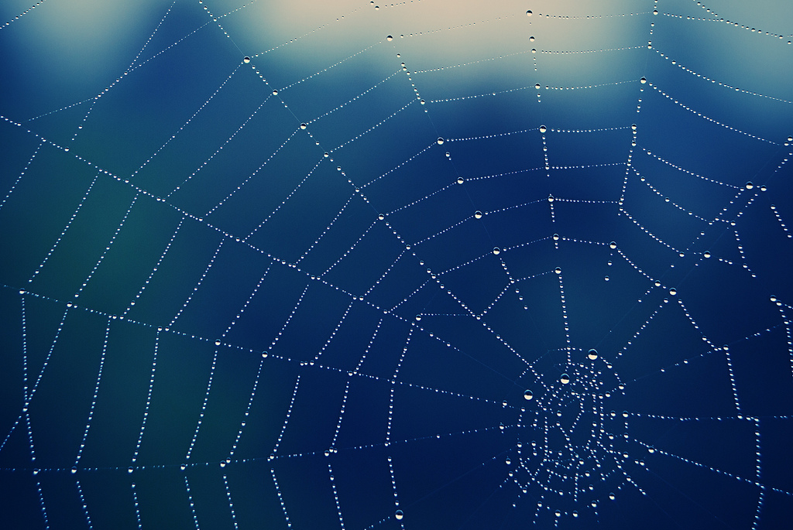

ביומימיקרי
והשראה מהטבע
צילום: Flickr, 55Laney69

Slide 2
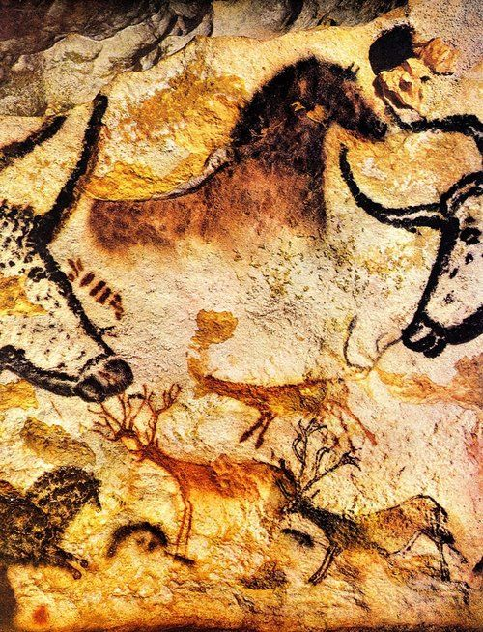
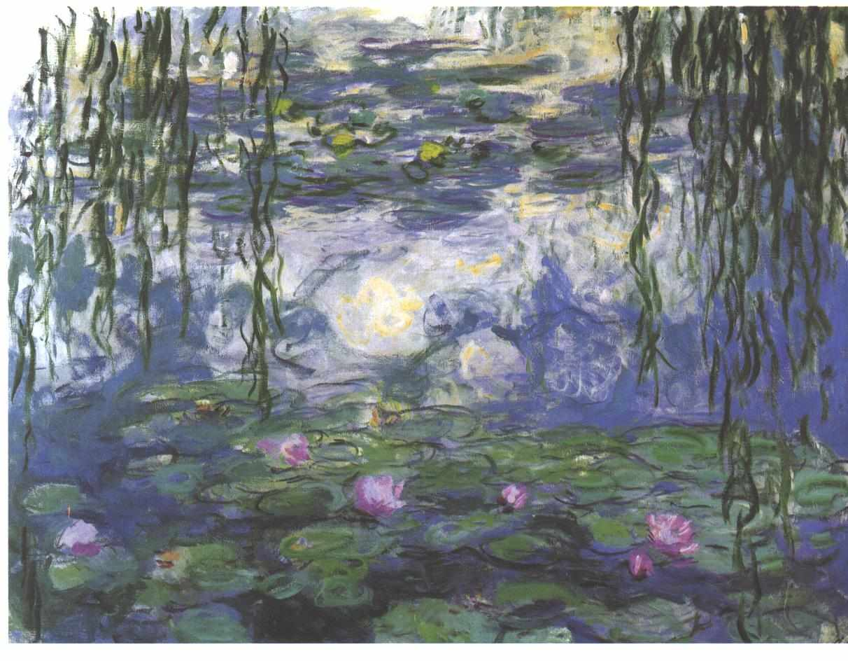
מהי השראה מהטבע?
Notes:
מהי השראה מהטבע?
למה מתכוונים כשאומרים "השראה מהטבע"? הטבע הוא מקור להשראה רוחנית ואסתטית. מאז ומעולם קיבלו בני האדם השראה מהטבע, החל מהציורים שהשאירו אחריהם בני האדם הקדמונים ועד לאומנים בני זמננו.
בתמונות:
ציור חבצלות המים של קלוד מונה; ציורי קיר ממערה בצרפת

Slide 3
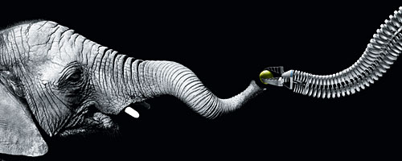
השראה מהטבע – גם בטכנולוגיה
בעידן הטכנולוגי, בני האדם פונים אל הטבע וחוקרים אותו לצורך קבלת השראה לפיתוח טכנולוגיות חדשות.
זרוע רובוטית של חברת Festo
Notes:
השראה מהטבע – גם בטכנולוגיה
בעידן הטכנולוגי, בני האדם פונים אל הטבע וחוקרים אותו לצורך קבלת השראה לפיתוח טכנולוגיות חדשות.
בתמונה:
זרוע רובוטית שפותחה בהשראת דרך הפעולה של חדק הפיל

Slide 4
השראה מהטבע – גם בטכנולוגיה
האם שמעתם פעם על פיתוח טכנולוגי שהומצא בהשראת בעל חיים או צמח?
ביו-מימיקרי
ביו= חיים, מימיקרי= חיקוי
Notes:
השראה מהטבע – גם בטכנולוגיה
האם שמעתם פעם על פיתוח טכנולוגי שהומצא בהשראת בעל חיים או צמח?
ביומימיקרי הוא תחום מדע יישומי שעוסק בחיקוי עולם הטבע לצורך פיתוח טכנולוגיות חדשות.
תחום קרוב הוא השראה מהטבע (bioinspiration), שבו במקום לחקות במדויק, משתמשים בעקרונות מהטבע עם התאמות שונות.

Slide 5
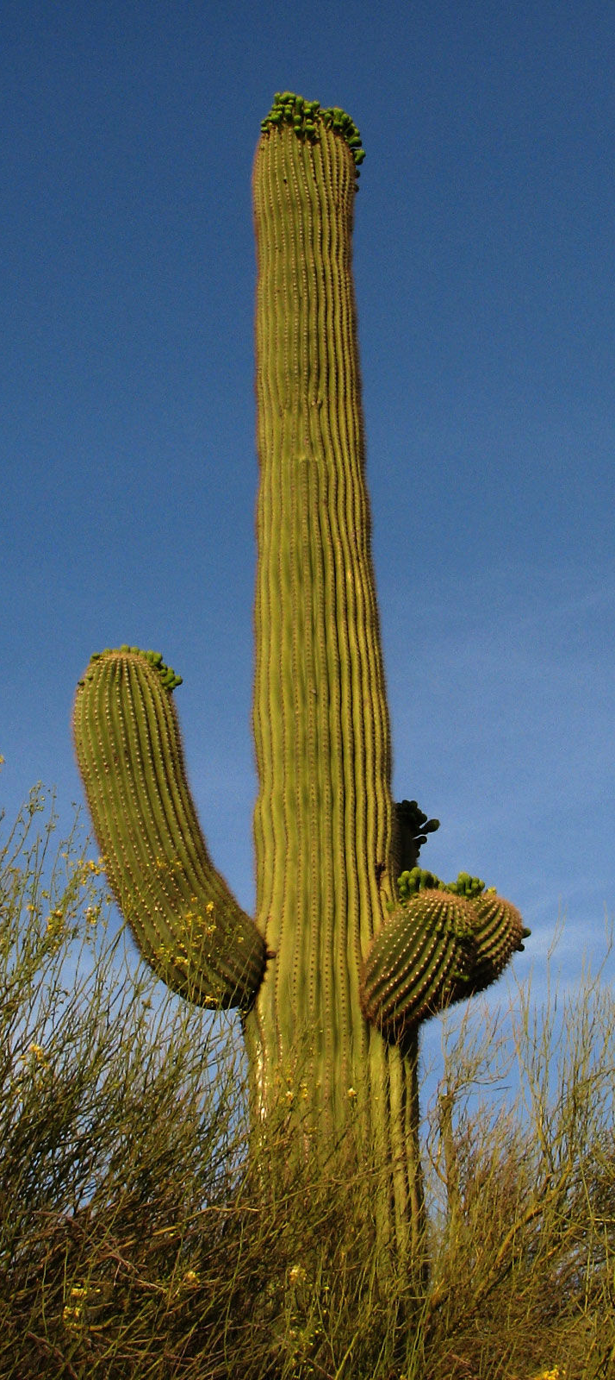
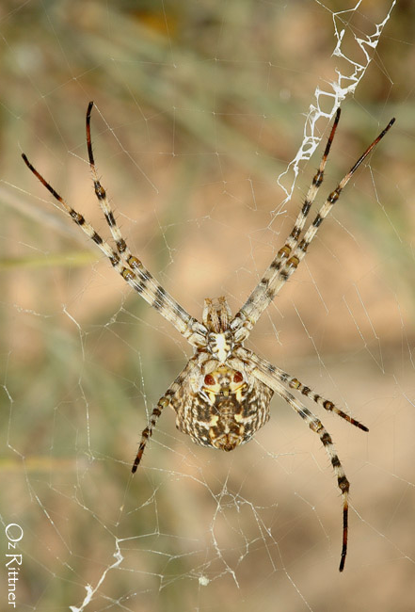
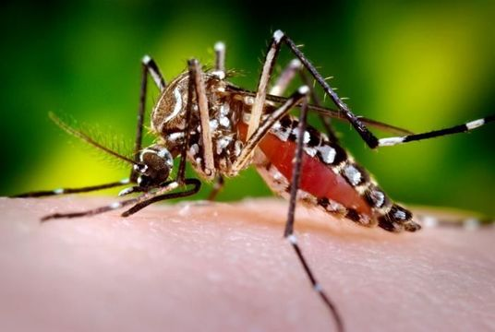
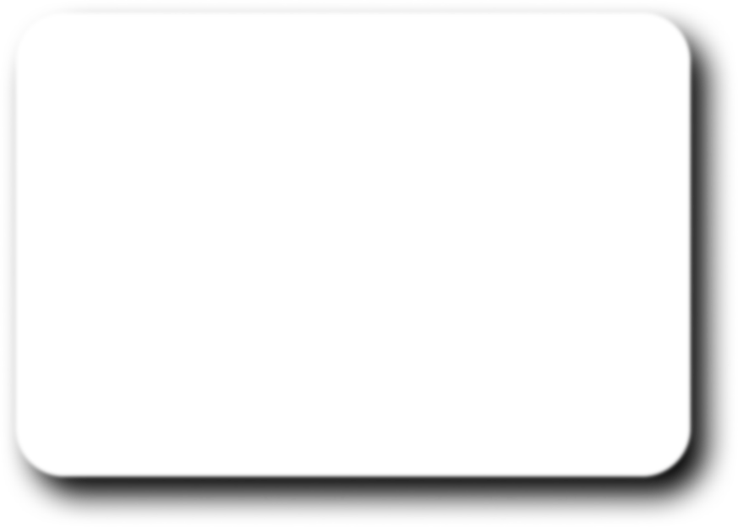
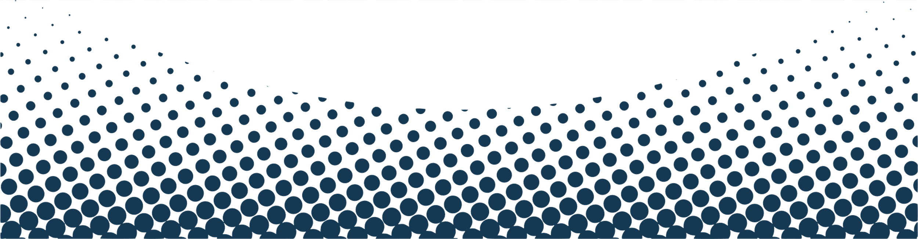
הטבע כמקור השראה
ימין: James Gathany
מרכז: Katja Schulz
שמאל: עוז ריטנר
חומרים חזקים וגמישים
אגירת מים
דקירה שאינה כואבת
Notes:
הטבע כמקור השראה
יצורים שונים חיים בסביבות מחיה שונות ומתמודדים עם אתגרים שונים. במהלך האבולוציה, במשך מיליוני שנים, התפתחו בטבע מגוון של פתרונות לאתגרים הללו.
בשקופית הזו מוצגות שלוש דוגמאות למנגנונים טבעיים, שיכולים להיות מקור השראה לפיתוחים טכנולוגיים.
היתושה מצליחה לעקוץ אותנו מבלי שנחוש בה. מקום העקיצה אומנם כואב אחר כך, אך את פעולת העקיצה אנחנו לא מרגישים. מנגנון העקיצה של היתושה יכול לשמש מקור השראה לפיתוח מחטים שדקירתן אינה מכאיבה.
צמחי הקקטוס, ששורדים תקופות ארוכות במדבריות יבשים, יכולים לשמש מקור השראה לאגירת מים.
קורי עכביש הם מהחומרים החזקים ביותר בטבע; קור עכביש חזק עד פי שישה מקור פלדה באותו עובי. עם זאת, הקורים שומרים על גמישות. קורי העכביש יכולים לשמש מקור השראה לפיתוח חומרים חזקים וגמישים.

Slide 6


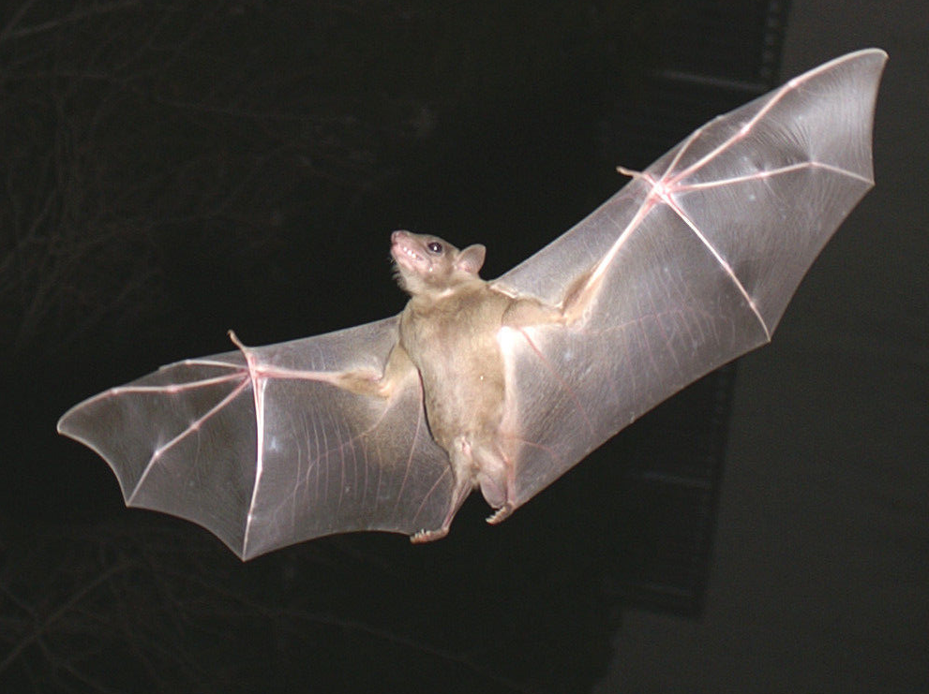
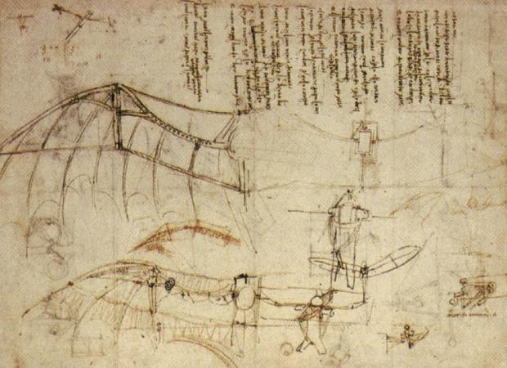


השראה מהטבע לאורך ההיסטוריה
מקור ההשראה: עטלף
מכונה מעופפת (ליאונרדו דה-וינצ'י, 1505)
עטלף פרי מצוי
צילום: אורן פלס
Notes:
השראה מהטבע לאורך ההיסטוריה
אחת הדוגמאות ההיסטוריות הראשונות שאנחנו מכירים להשראה מהטבע היא מכונות התעופה של ליאונרדו דה וינצ'י (שנת 1505) . דה וינצ'י חקר את התעופה של עופות ועטלפים וקיבל מהם השראה לתכנון מכונות התעופה שלו .

Slide 7
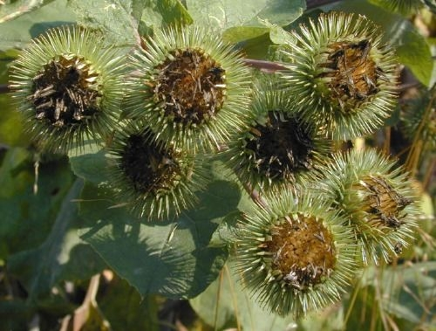
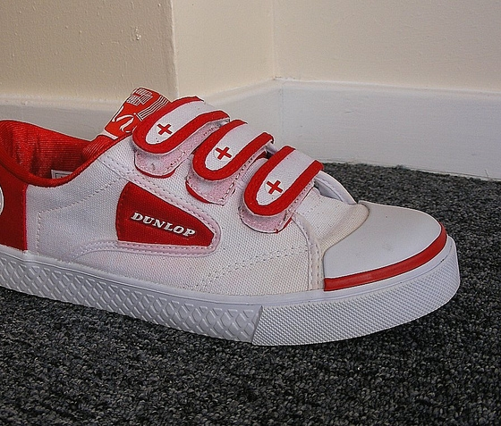
השראה מהטבע לאורך ההיסטוריה
מקור ההשראה: לפה קוצנית
המצאה: סקוץ' (ג'ורג' דה מסטרל, 1948)
מימין: Flickr, davesneakers
משמאל: BioImage
צילום מימין: אורן פלס
Notes:
השראה מהטבע לאורך ההיסטוריה
בשנת 1948 טייל מהנדס האלקטרוניקה ג'ורג' דה מסטרל עם כלבו, ולפתע הבחין כי זרעים קוצניים של הצמח לפה קוצנית דבקו במכנסיו ובפרוות כלבו. כאשר ניסה דה מסטרל להוציא את הקוצים, מה שלא היה קל במיוחד, נבט במוחו הרעיון לחקות את מנגנון ההיצמדות של הזרע למשטחים. הוא התבונן בזרעים דרך עדשת המיקרוסקופ ולמד שהזרעים נצמדים למשטחים באמצעות מבנה של ווים זעירים. אלו היוו עבורו השראה להמצאת הצמדן (סקוץ').

Slide 8
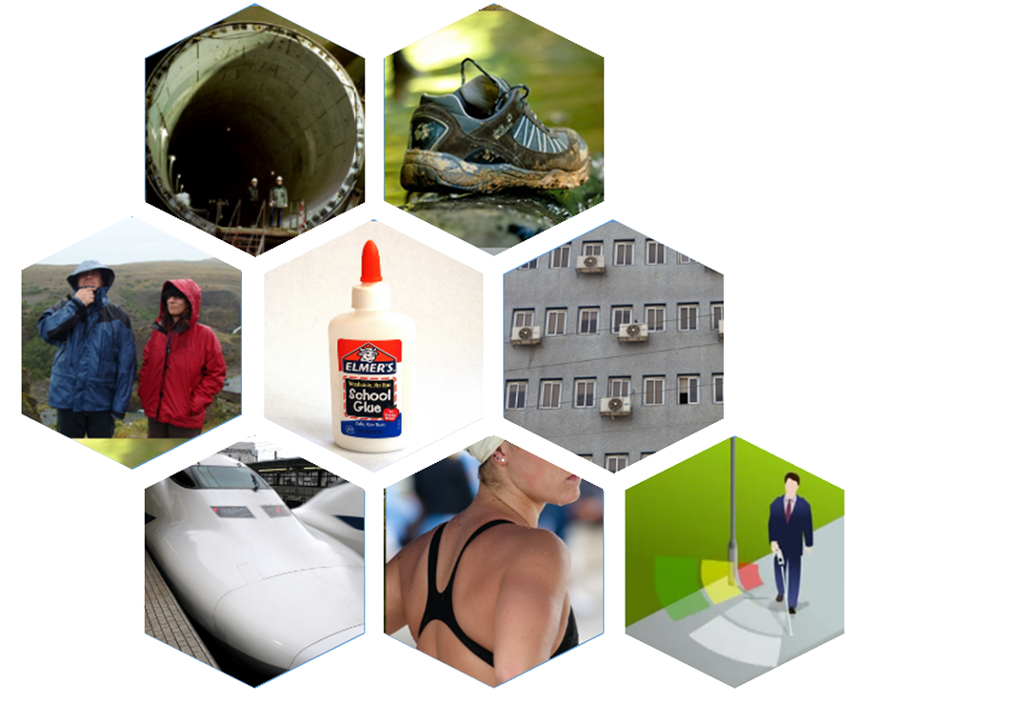
הטבע מהווה מקור השראה במגוון עצום של תחומים
אדריכלות ובקרת אקלים
תחבורה
בטיחות
חילוץ והצלה
דבקים
עזרי ניווט לעיוורים
ביגוד ספורט ופנאי

Slide 9
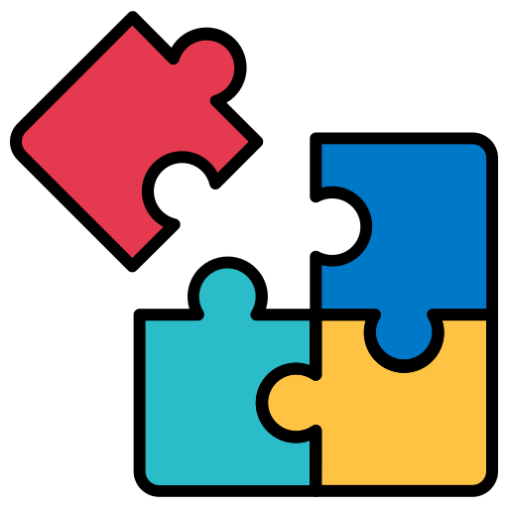
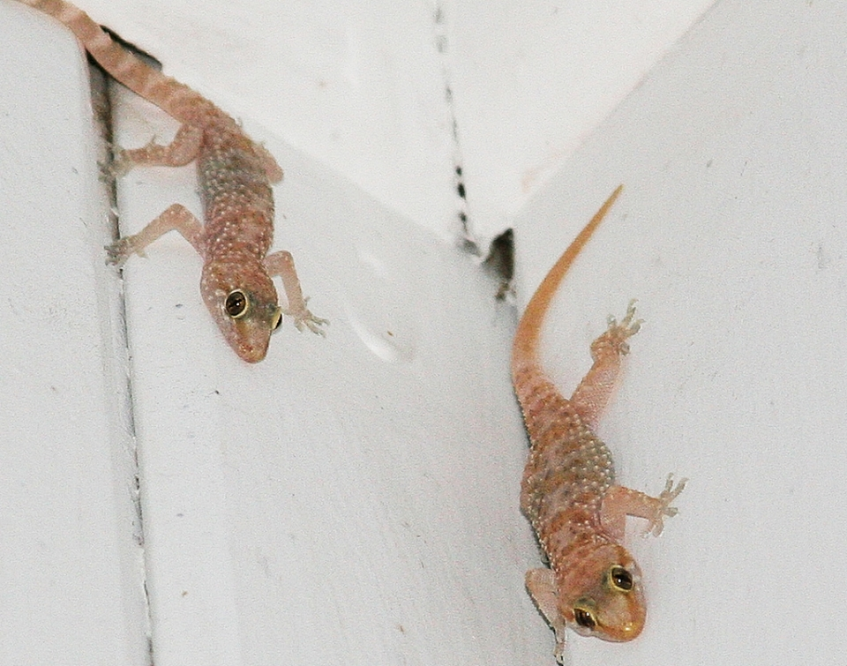
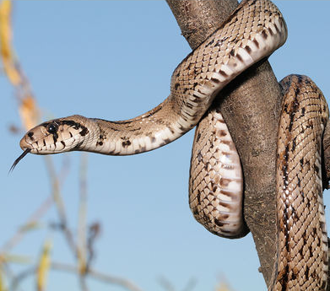
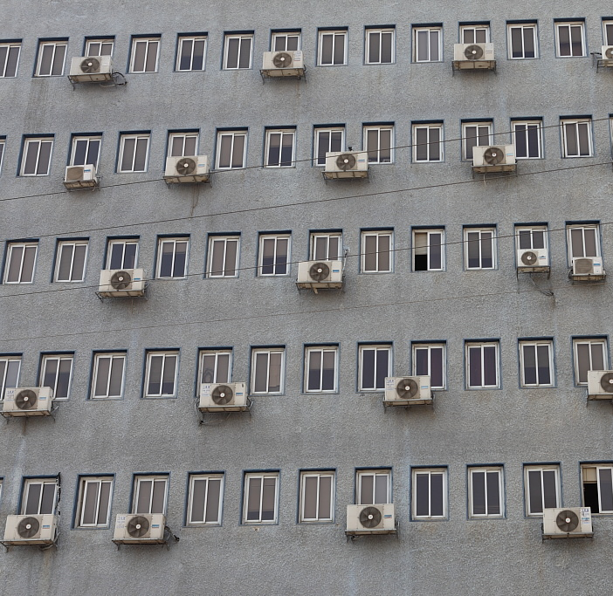
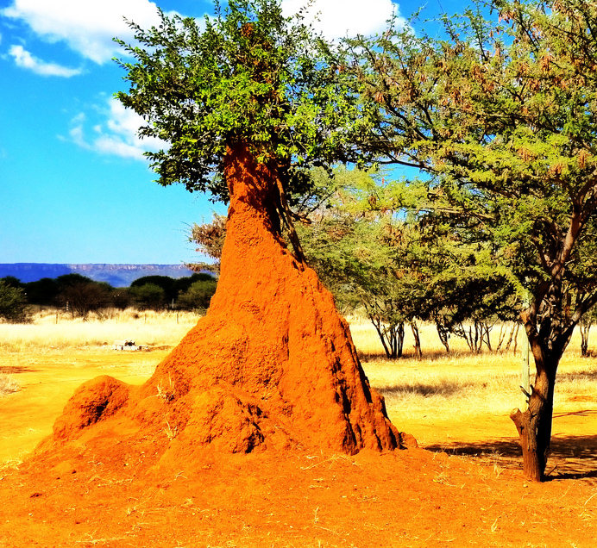
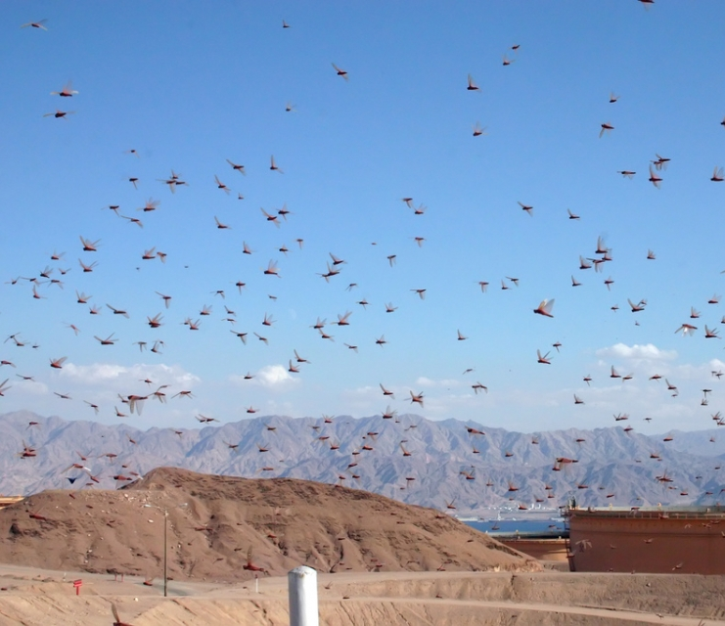
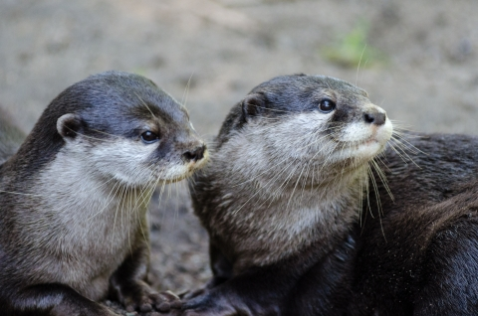
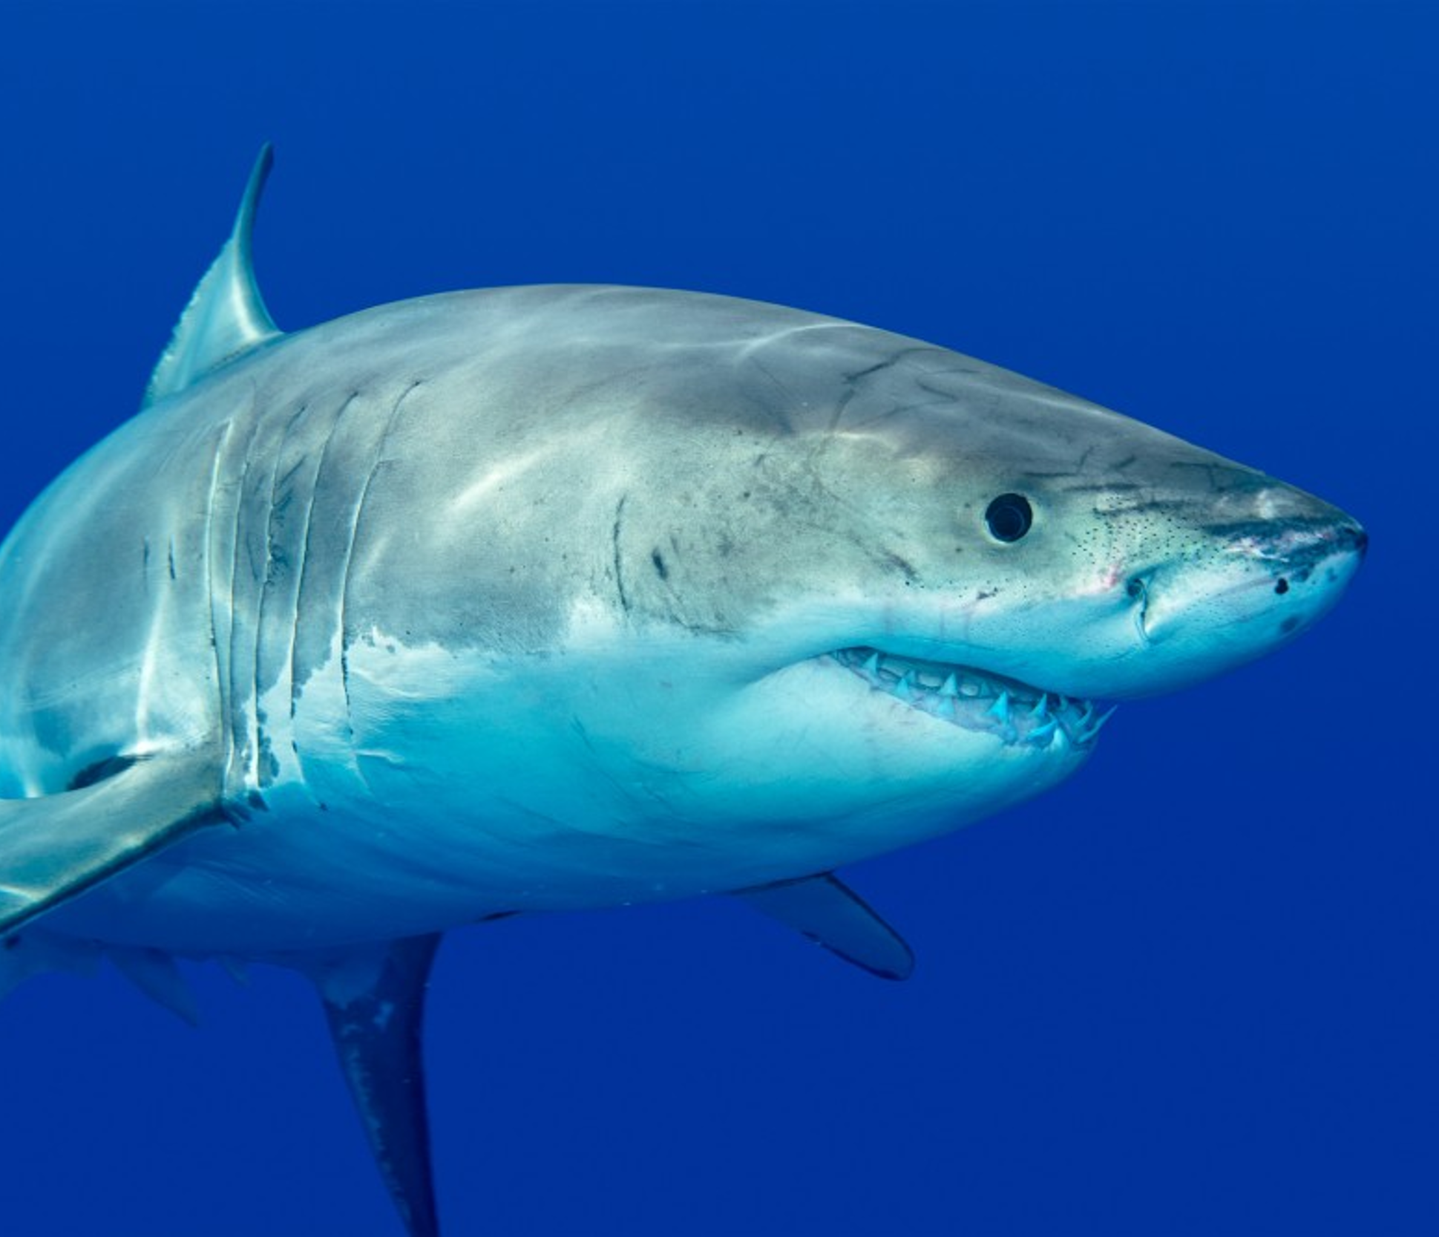
מי מהם היה ההשראה לפתרון?
משימה: התאימו אתגר
לפתרון מהטבע!
כריות ההצמדה של שממיות
תנועת נחשים
האתגר:
הפחתת עלויות מיזוג בבניינים גדולים
מבנה תילי טרמיטים
תעופת נחיל ארבה
פרווה של לוטרה
עור של כריש
Notes:
האתגר:
איך אפשר לשמור על טמפרטורה נוחה בתוך מבנה מסחרי עצום בלי לבזבז כמויות אדירות של אנרגיה?
מערכת מיזוג רגילה בבניין מסחרי גדול היא יקרה מאוד להתקנה וצורכת הרבה מאוד חשמל.
[הקליקו לתשובה]:
מקור ההשראה: מבנה תילי טרמיטים
הקירות העבים של התל בנויים מבוץ קשה, ששומר על טמפרטורה קבועה בתוך התל. בנוסף, בחלק העליון של התל יש פתחים שדרכם נפלט אוויר חם, ובחלק התחתון יש פתחים שדרכם נכנס אוויר קריר. כך נוצר מעבר קבוע של אוויר, שמאוורר את המחילות ומייצר סביבה יציבה ונעימה – בלי מזגן ובלי חשמל.

Slide 10
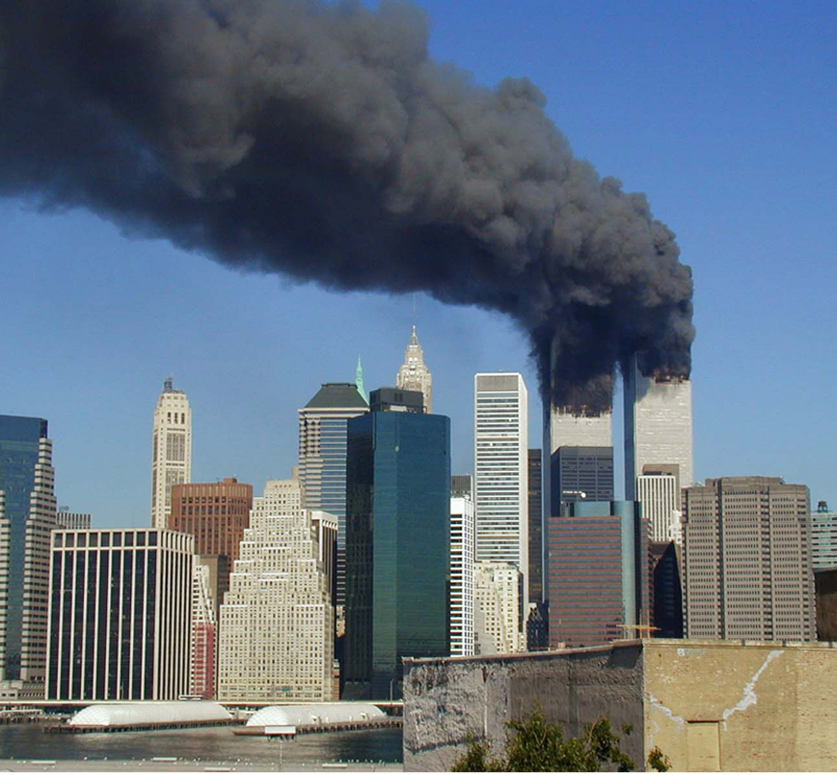
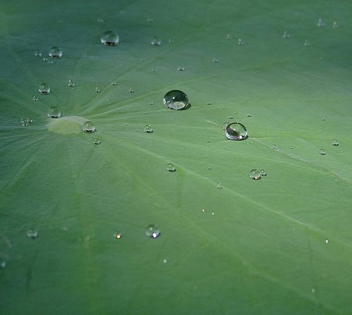
משימה: התאימו אתגר
לפתרון מהטבע!
מי מהם היה ההשראה לפתרון?
כריות ההצמדה של שממיות
תנועת נחשים
האתגר:
פיתוח רובוט לצורכי חילוץ והצלה
עלי צמחים דוחי מים
תעופת נחיל ארבה
עור של לוטרה
עור של כריש
Notes:
האתגר: פיתוח רובוט לצורכי חילוץ והצלה, שיוכל להיכנס לאתרי אסון מבלי לגרום לתזוזה במבנה, שתגרום להתמוטטות נוספת; לנוע בתוך סדקים וחללים צרים; לשאת אמצעי חישה ואיתור סימני חיים; לשאת את מקור הכוח שמניע אותו; ולהתקדם בסביבה מסובכת לתנועה ורצופת מכשולים.
[הקליקו לתשובה]
מקור ההשראה: תנועת נחשים
חוקרים מפתחים רובוטים בהשראת אופן התנועה הייחודי של נחשים, כדי לאפשר להם להשתחל דרך חללים צרים, כמו בין הריסות או בצינורות. לנחשים יש כמה סוגי תנועה – כמו תנועה גלית בצורת S, תנועת אקורדיון שהיא יעילה כשאין הרבה מקום, כמו בצינורות צרים, ותנועה ישרה – שמותאמות לשטח משתנה.

Slide 11
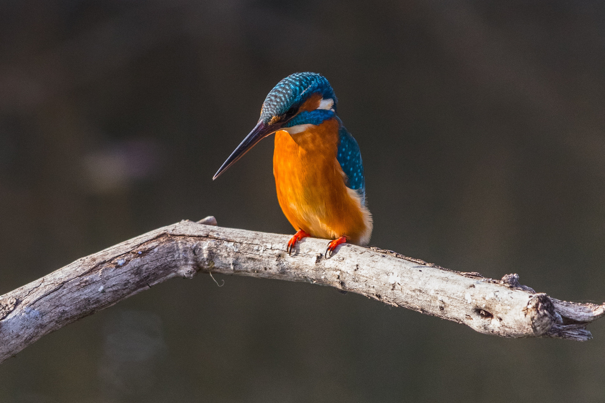
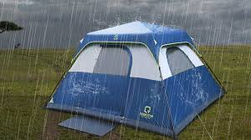
משימה: התאימו אתגר
לפתרון מהטבע!
מי מהם היה ההשראה לפתרון?
כריות ההצמדה של שממיות
מקור השלדג
האתגר:
פיתוח אוהל אטום למים
עלי צמחים דוחי מים
תעופת נחיל ארבה
עור של לוטרה
עור של כריש
Notes:
האתגר: אוהל אטום למים
[הקליקו לתשובה]
מקור ההשראה: עלי צמחים דוחי מים
העלים של צמחים מסוימים דוחים מים בצורה יוצאת דופן, תופעה שנקראת "סופר הידרופוביות". איך הם עושים את זה? בעזרת ציפוי שעווה מיוחד, בעל מבנה מיקרוסקופי דמוי גבשושיות או שערות זעירות.
המים לא נספגים בעלה, אלא נשארים כטיפות קטנות שמחליקות ממנו בקלות, יחד עם אבק ולכלוך. כך, למשל, עלי הלוטוס תמיד נראים נקיים ומבריקים.
ציפוי השעווה של העלה היווה מקור השראה לפיתוח חומרים שמשמשים לציפוי בדים (של אוהלים למשל) ולהפיכתם עמידים למים.

Slide 12
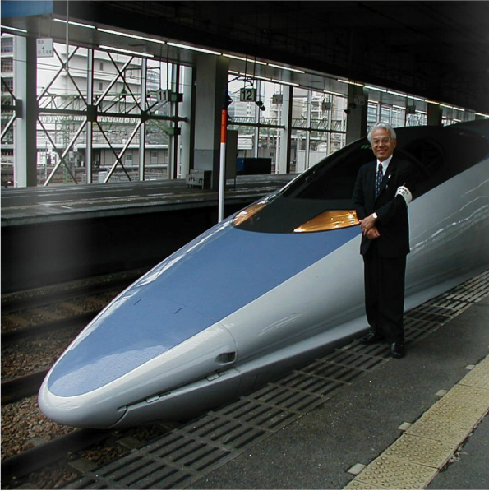
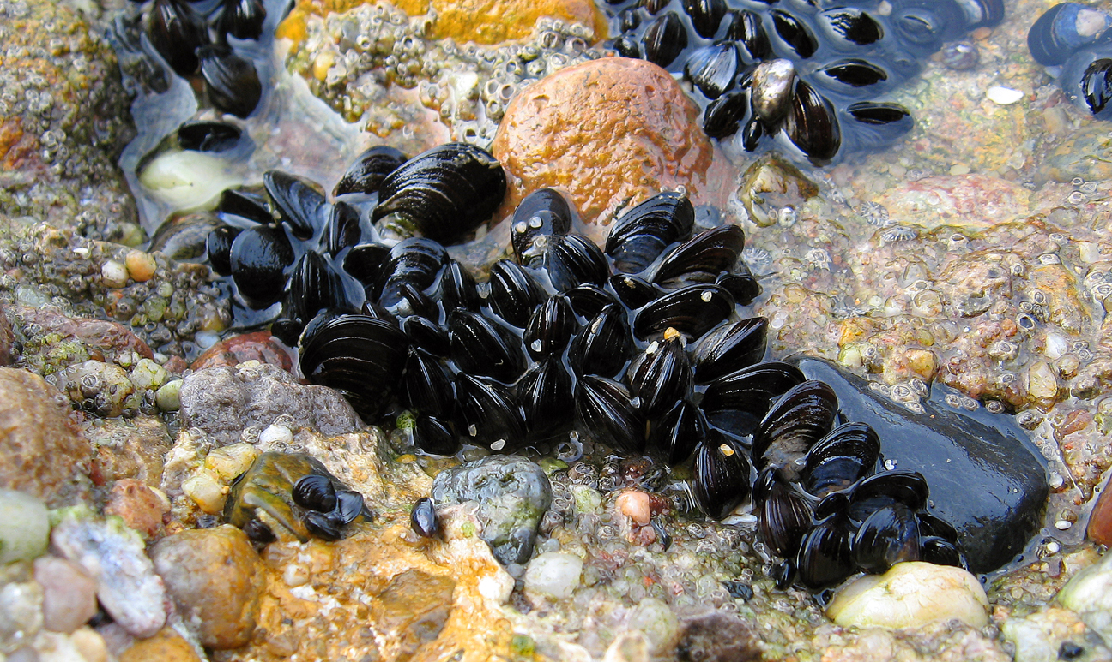
משימה: התאימו אתגר
לפתרון מהטבע!
מי מהם היה ההשראה לפתרון?
כריות ההצמדה של שממיות
מקור השלדג
האתגר:
רעש מהרכבת המהירה
דבק של צדפות
תעופת נחיל ארבה
עור של לוטרה
עור של כריש
Notes:
האתגר: הרכבת ביפן היא מהמהירות בעולם, והיא מגיעה למהירות של 320 קילומטרים בשעה.
כשהרכבת המהירה נכנסת למנהרה, היא דוחסת את האוויר לפניה. כשהאוויר הזה משתחרר ביציאה נוצר רעש חזק כמו פיצוץ. כיצד אפשר למנוע את הרעש?
[הקליקו לתשובה]
מקור ההשראה: מבנה מקור השלדג
כדי לתפוס דגים, השלדג צולל מהאוויר למים במהירות, כמעט בלי התזה או רעש, וזה בזכות מבנה המקור שלו, הצר והמחודד, שחודר למים בצורה חלקה. מהנדסי הרכבת עיצבו את החלק הקדמי של הרכבת בהשראת מקור השלדג. העיצוב מקטין את גל הלחץ שנוצר במנהרה, וכך מפחית את עוצמת הרעש ביציאה מהמנהרה.

Slide 13
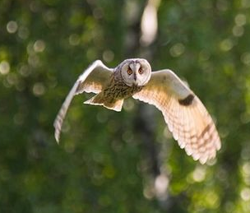
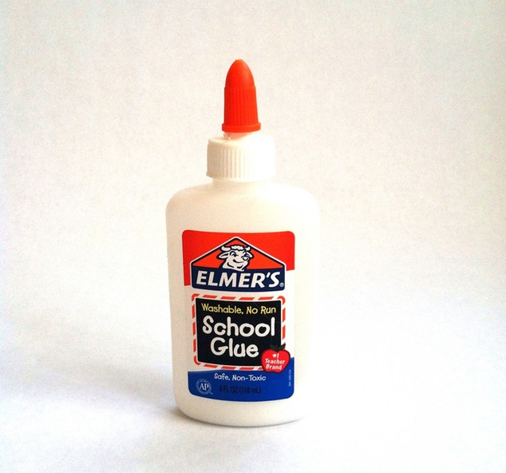
מי מהם היה ההשראה לפתרון?
משימה: התאימו אתגר
לפתרון מהטבע!
כריות ההצמדה של שממיות
תעופה שקטה של דורס לילה
מקור השלדג
האתגר:
פיתוח סלוטייפ חזק, המיועד לשימוש חוזר
דבק של צדפות
תעופת נחיל ארבה
עלי צמחים
דוחי מים
עור של לוטרה
עור של כריש
Notes:
האתגר: פיתוח סלוטייפ חזק, המיועד לשימוש חוזר
[הקליקו לתשובה]
מקור ההשראה: כריות ההצמדה באצבעות השממית
לשממית יש כריות מיוחדות בקצות האצבעות, שמאפשרות לה להיצמד בחוזקה למשטחים חלקים, אפילו לזכוכית, ואפילו כשהיא תלויה הפוך!
אבל מה שמדהים עוד יותר, זה שהיא יודעת גם להיצמד בקלות וגם להתנתק בקלות.
הכריות שלה עשויות זיפי קרטין זעירים (החומר שממנו עשויים גם שערות וציפורניים בבני אדם), והמבנה שלהם כל כך מתוחכם, שהם לא מתבלים, לא נקרעים ולא מתלכלכים. מדענים מנסים לחקות את מבנה הכריות האלה, כדי לייצר סלוטייפ חזק, נקי ורב-פעמי.

Slide 14
משימה: התאימו אתגר
לפתרון מהטבע!
מי מהם היה ההשראה לפתרון?
כריות ההצמדה של שממיות
תעופה שקטה של דורס לילה
מקור השלדג
האתגר:
פיתוח דבק שמתאים לשימוש בסביבה מימית ואינו רעיל
דבק של צדפות
תעופת נחיל ארבה
עלי צמחים
דוחי מים
עור של לוטרה
עור של כריש
Notes:
האתגר: פיתוח דבק שמתאים לשימוש בסביבה מימית ואינו רעיל
רוב הדבקים הרגילים לא מצליחים להדביק כשיש רטיבות. למשל, אם מנסים להדביק פלסטר או תחבושת על עור רטוב, זה פשוט לא נתפס. גם בניתוחים, אם יש דימום, קשה מאוד להשתמש בדבק רפואי רגיל, כי הוא לא מחזיק טוב על עור רטוב או מדמם.
[הקליקו לתשובה]
מקור ההשראה: דבק של צדפות
צדפות שחיות בים יכולות להידבק לסלעים הנמצאים בתוך המים, אפילו כשיש זרמים וגלים. הן עושות זאת בעזרת דבק טבעי שהן מייצרות, שפועל גם כשיש מים מסביב.
מדענים חקרו את הרכב הדבק בצדפות, ופיתחו דבק חדש שמבוסס על חלבון מסויה, אבל עם תכונות דומות לדבק הצדפה. הדבק החדש פועל גם בסביבת מים או דם ואינו רעיל, ולכן מצוין לשימושים רפואיים.

Slide 15
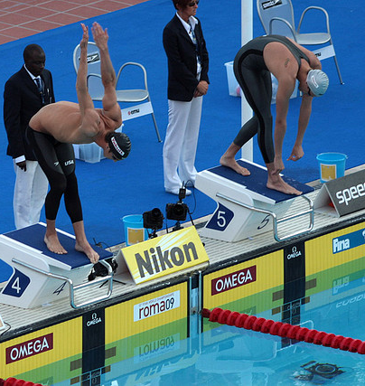
מי מהם היה ההשראה לפתרון?
משימה: התאימו אתגר
לפתרון מהטבע!
כריות ההצמדה של שממיות
תעופה שקטה של דורס לילה
מקור השלדג
האתגר:
שחייה מהירה יותר
דבק של צדפות
תעופת נחיל ארבה
עור של לוטרה
עור של כריש
Notes:
האתגר: שחייה מהירה יותר
בתחרויות אולימפיות, כל שבריר שניה קובע וכל שערה יכולה להאט את השחייה. האתגר הוא לייצר בגד שחייה שיפחית את החיכוך של השחיין עם המים, כך שישחה מהר יותר.
מקור ההשראה: עור של כריש
העור של הכריש מכוסה בקשקשים קטנים בצורתV . צורת הקשקשים עוזרת לכריש לשחות מהר ובשקט, כי היא מקטינה את החיכוך עם המים ומפחיתה מערבולות סביב הגוף. בהשראת מבנה זה, מדענים ומהנדסים יצרו בדים מיוחדים לבגדי ים של שחיינים מקצועיים, שמשפרים את ביצועי השחיינים.

Slide 16

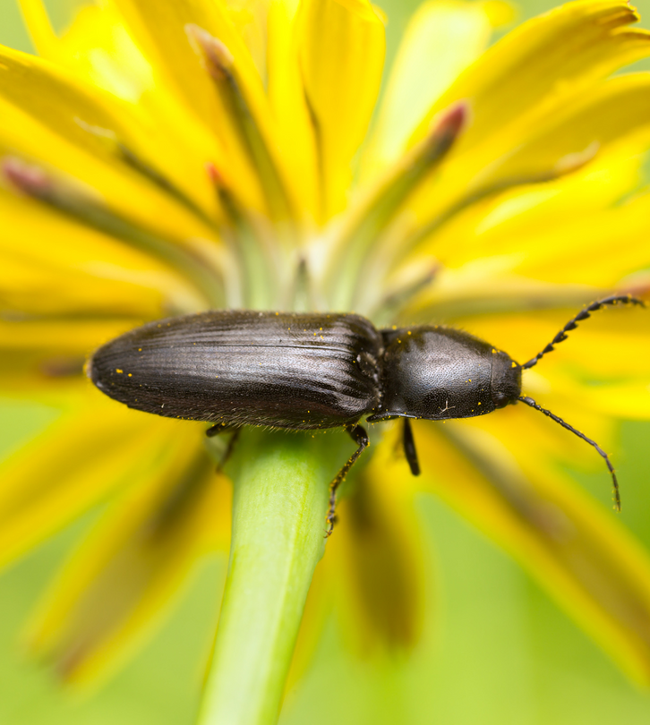
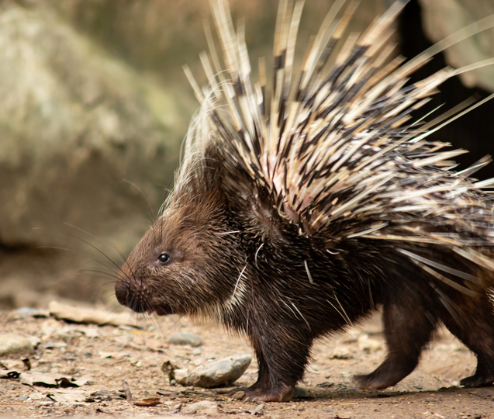
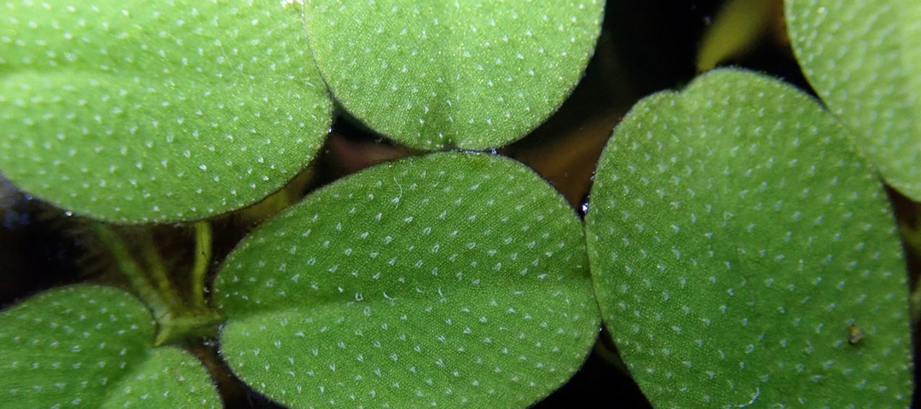
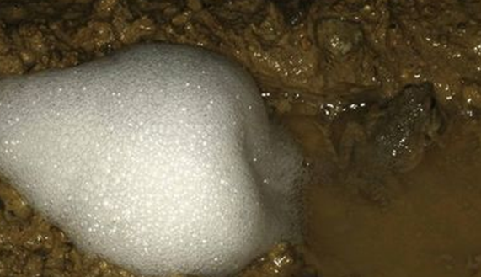
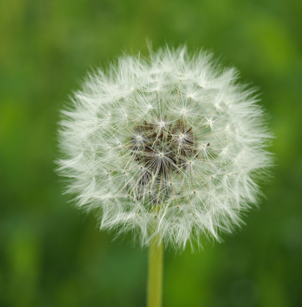
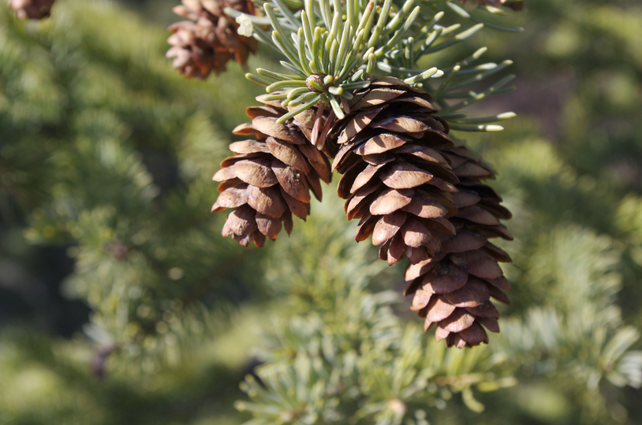
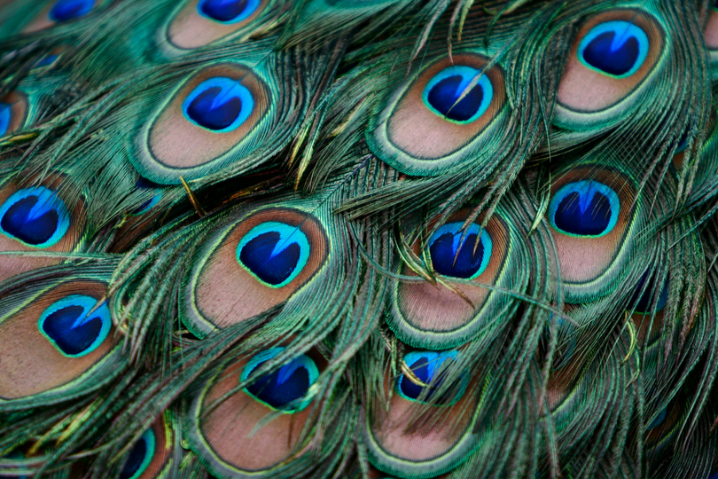

דורבן
סלביניה
עולם הטבע - אין סוף להשראה...
נתוזית
צפרדע מייצרת קצף אנטיביוטי
שינן רפואי
אצטרובל
נוצות טווס
Notes:
הנה עוד כמה דוגמאות, לשימושכם...
סלביניה – צמח מים שמכוסה בשערות קטנטנות שדוחות מים. חוקרים מנסים ליישם את המבנה הייחודי הזה להפחתת כוח החיכוך והגרר בעת תנועה בתווך מימי, כך שספינות, למשל, ינועו מהר יותר ויבזבזו פחות דלק.
דורבן - חברת AngioTech פיתחה חוט כירורגי ייחודי בהשראת קוצי הדורבן. החוט המורכב ממבנה בעל קוצים זעירים הפוכים לכיוון התפר, אשר מחלק את הלחץ בצורה שווה לאורך התפר, ולכן הפצע נסגר טוב יותר.
נתוזית – לחיפושיות ממשפחת הנתוזיות יש מנגנון ניתור, המאפשר להן לקפוץ באוויר בלי להשתמש ברגליהן. מנגנון זה מאפשר להן לחמוק מטורפים פוטנציאליים, או פשוט להתהפך במקרה שהן “תקועות” על גבן. החיפושית ומנגנון הקפיצה שלה יכולים להוות מקור השראה לחומרים אלסטיים, קפיצים וכלי רכב רובוטיים זעירים שמסוגלים לקפוץ מעל מכשול הניצב בדרכם.
נוצות – צבעים פיזיקליים הם תוצאה של מבנה הנוצה. חללים זעירים בנוצה, שמתחתם נמצאים פיגמנטים, מאפשרים רק לחלק מאורכי הגל לחדור דרכם ובולעים את אורכי הגל האדומים. כמעט כל הנוצות הכחולות הן תוצאה של מבנה זה (למשל אצל תוכי ארה). יש גם צבעים פיזיקליים מתחלפים שמשנים את הגוון כשמסתכלים עליהם מזוויות שונות. המבנה המיקרוסקופי של הנוצה גורם לכך שהאור נשבר ומוחזר אחרת בזוויות שונות, בדומה למנסרה. צבעים פיזיקליים אינם דוהים ויש להם פוטנציאל לייצר צבעים עמידים לאורך זמן. שימוש נוסף כולל צבעים שמשתנים בהתאם לסביבה ומייצרים הסוואה.
אפקט האצטרובל – האצטרובל נפתח כשהוא יבש ונסגר כשהוא רטוב. בהשראת רעיון זה הומצאו בדים שנפתחים כשחם ומאפשרים לגוף להתקרר. הלחות גורמת למרווחים בין סיבי הבד להתרחב, ובכך מתאפשר אוורור טוב יותר. יישומים של בד זה ניתן לראות בלבוש צבאי, ביגוד טיולים, כלי מיטה בבתי חולים, תחבושות לפצעים ועוד.
שינן רפואי – הצמח שינן רפואי, המוכר גם בשם שן-הארי, שימש מקור השראה לחוקרים שפיתחו חיישנים מעופפים זעירים. החוקרים למדו את צורת הזרעים של הצמח, שמרחפים ברוח בזכות מבנה דמוי מצנח, ובנו חיישנים למדידת גזים וחומרים שונים באוויר, המחקים את אופן התעופה של הזרעים.
צפרדע - מינים רבים של צפרדעים (למשל túngara frog) יוצרים קצף מיוחד שמגן על הביצים. זהו חומר ביולוגי הפעיל נגד זיהומים שיכול לשמש ברפואה, למשל בטיפול ראשוני בפציעות.

